Slide 1

2 放射性元素的衰变

Slide 2



学习 目标 | 1.知道放射现象的实质是原子核的衰变。 2.知道两种衰变的基本性质，掌握原子核的衰变规律。 3.会用半衰期描述衰变的快慢，知道半衰期的统计意义。会利用半衰期解决相关问题。

Slide 3

一、原子核的衰变
1.定义：原子核放出_______或_______，变成另一种原子核的
过程。
2.衰变类型：
(1)α衰变：放射性元素放出α粒子的衰变过程。放出一个α
粒子后，核的质量数减少__，电荷数减少__，成为新核。
(2)β衰变：放射性元素放出β粒子的衰变过程。放出一个β
粒子后，核的质量数_____，电荷数______。
α粒子
β粒子
4
2
不变
增加1

Slide 4
3.两种衰变的实质：
(1)α衰变的实质：2个_____和2个_____结合在一起形成α
粒子。
(2)β衰变的实质：核内的_____转化为了_____和_____。
(3)γ射线是伴随α衰变和β衰变产生的。
4.衰变规律：_______和_______都守恒。
中子
质子
中子
质子
电子
电荷数
质量数

Slide 5


【自我思悟】
1.若某种元素的原子核表示为 衰变产生的新核用Y表示，
则发生α衰变的衰变方程应怎样写？
提示：已知发生α衰变时质量数减少4，电荷数减少2。发生
衰变时质量数和电荷数守恒，所以方程可以写为

Slide 6

2.发生β衰变时，新核的核电荷数相对原来的原子核变化了多
少？新核在元素周期表中的位置怎样变化？
提示：β粒子为 发生β衰变时核电荷数增加1，所以原子
序数增加1，元素在周期表上向原子序数增加的方向移动1位。

Slide 7
二、半衰期
1.定义：放射性元素的原子核有_____发生衰变所需的时间。
2.特点：
(1)不同的放射性元素，半衰期_____，甚至差别非常大。
(2)放射性元素衰变的快慢是由_________________决定的，跟
原子所处的化学状态和外部条件_________。
3.半衰期的应用：利用半衰期非常稳定这一特点，可以通过测
量其衰变程度来推断_____。
半数
不同
核内部自身的因素
没有关系
时间

Slide 8
【自我思悟】
1.放射性元素衰变有一定的速率。镭226衰变为氡222的半衰期为1620年，有人说：10g镭226经过1620年有一半发生衰变，镭226还有5g，再经过1620年另一半镭226也发生了衰变，镭226就没有了。这种说法对吗？为什么？
提示：不对。放射性元素的原子核有半数发生衰变所需的时间叫作这种元素的半衰期。经过第二个1620年后镭226还剩2.5g。

Slide 9
2.放射性元素的半衰期是否就是该种元素的核子有半数发生变化的时间？
提示：不是。经过一个半衰期，该种元素的原子核有半数发生变化，转变成其他元素，但核内的核子(质子和中子)并没有这么明显的变化。

Slide 10
【盲区扫描】
1.衰变方程两边用箭头“→”连接，不能用等号“=”连接。
2.衰变只有两种，即α衰变和β衰变，而放出的射线有三种：α射线、β射线和γ射线。
3.描述衰变快慢的半衰期是对大量原子核衰变规律的统计结果，对少量的原子核，无法根据半衰期精确计算剩余或已经衰变的原子核数目。

Slide 11



一、原子核的衰变规律与衰变方程 深化理解
1.定义：原子核放出α粒子或β粒子转变为新核的变化叫作原子核的衰变。
2.衰变种类：
(1)α衰变：放出α粒子的衰变，如
(2)β衰变：放出β粒子的衰变，如
3.衰变规律：原子核发生衰变时，衰变前后的电荷数和质量数都守恒。

Slide 12




4.衰变实质：
α衰变：原子核内两个质子和两个中子结合成一个α粒子
β衰变：原子核内的一个中子变成质子，同时放出一个电子
5.衰变方程通式：
(1)α衰变
(2)β衰变

Slide 13



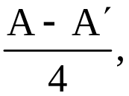
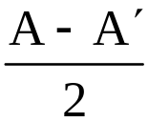
6.确定原子核衰变次数的方法与技巧：
(1)方法：设放射性元素 经过n次α衰变和m次β衰变后，
变成稳定的新元素 则衰变方程为：
根据电荷数守恒和质量数守恒可列方程：
A=A′+4n，Z=Z′+2n-m。
以上两式联立解得：n= m= +Z′-Z。
由此可见，确定衰变次数可归结为解一个二元一次方程组。

Slide 14
(2)技巧：为了确定衰变次数，一般先由质量数的改变确定α衰变的次数(这是因为β衰变的次数多少对质量数没有影响)，然后根据衰变规律确定β衰变的次数。

Slide 15
【微思考】
(1)衰变方程与化学反应方程有哪些主要区别？
提示：①衰变方程中的符号表示该种元素的原子核，化学反应方程中的符号表示该种元素的原子。
②衰变方程中间用单箭头，化学反应方程用等号。
③衰变方程中质量数守恒，化学反应方程质量守恒。

Slide 16
(2)从一块放射性物质中只能放出一种射线吗？
提示：一种元素一般只能发生一种衰变，但在一块放射性物质中，该种元素发生一种衰变(假设为α衰变)后产生的新元素如果仍具有放射性，则可能继续发生衰变，而衰变类型可能与第一次衰变不同(β衰变)，从这块放射性物质中发出的射线可以同时包含α、β和γ三种射线。

Slide 17


【题组通关】
【示范题】钍( )经过 次α衰变和 次β
衰变，最后成为铅208( )。

Slide 18
【解题探究】(1)两种衰变的质量数变化有什么规律？怎样判断α衰变的次数？
提示：β衰变质量数不变，每发生一次α衰变，质量数减少4；用两种原子核的质量数之差除以4就是α衰变的次数。
(2)两种衰变的电荷数怎样变化？
提示：每发生一次α衰变电荷数减少2，每发生一次β衰变电荷数增加1。

Slide 19
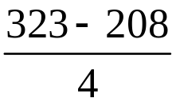
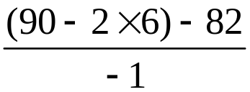
【规范解答】因为α衰变改变原子核的质量数而β衰变不能，所以应先从判断α衰变次数入手：
α衰变次数= =6。
每经过1次α衰变，原子核电荷数减少2，那么，钍核经过6次α衰变后剩余的电荷数与铅核实际的电荷数之差，决定了β衰变次数：
β衰变次数= =4。
答案：6 4

Slide 20



【通关1+1】
1.(2014·武汉高二检测) 经过m次α衰变和n次β衰变，变
成 则 ( )
A.m=7，n=3 B.m=7，n=4
C.m=14，n=9 D.m=14，n=18
【解析】选B。衰变方程为 由质量
数守恒知235=207+4m，解得m=7，由电荷数守恒知92=82+2m-
n，解得n=4，故选项B正确。

Slide 21


2.(2013·上海高考)在一个 原子核衰变为一个 原子
核的过程中，发生β衰变的次数为 ( )
A.6次 B.10次
C.22次 D.32次
【解析】选A。一个 原子核衰变为一个 原子核的过
程中，发生α衰变的次数为(238-206)÷4=8次，发生β衰变的
次数为2×8-(92-82)=6次，选项A正确。

Slide 22

【变式训练】一个放射性原子核，发生一次β衰变，则它的
( )
A.质子数减少一个，中子数不变
B.质子数增加一个，中子数不变
C.质子数增加一个，中子数减少一个
D.质子数减少一个，中子数增加一个
【解析】选C。由β衰变的规律 质子数增加一个，中子数减少一个，故C正确。

Slide 23
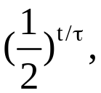
二、半衰期 深化理解
1.对半衰期的理解：半衰期表示放射性元素衰变的快慢。
2.半衰期公式：N_{余}=N_{原} m_{余}=m₀
式中N_{原}、m₀表示衰变前的原子数和质量，N_{余}、m_{余}表示衰变后的尚未发生衰变的原子数和质量，t表示衰变时间，τ表示半衰期。
3.适用条件：半衰期是一个统计概念，是对大量的原子核衰变规律的总结，对于一个特定的原子核，无法确定其何时发生衰变，半衰期只适用于大量的原子核。

Slide 24
【微思考】
(1)当放射性元素的原子所处的化学状态或物理条件发生变化时，其半衰期会改变吗？
提示：不会。一种放射性元素，不管它是以单质的形式存在，还是与其他元素形成化合物，或者对它施加压力、升高温度，都不能改变它的半衰期。这是因为压力、温度或与其他元素的化合等，都不会影响原子核的结构。

Slide 25
(2)某种放射性元素的半衰期对少数原子核发生衰变有意义吗？
提示：没有。只对大量原子核有意义，对少数原子核没有意义，某一个原子核何时发生衰变，是未知的。

Slide 26


【题组通关】
【示范题】(2013·大纲版全国卷)放射性元素氡( )经α
衰变成为钋( )，半衰期约为3.8天；但勘测表明，经过漫
长的地质年代后，目前地壳中仍存在天然的含有放射性元素
的矿石，其原因是 ( )
A.目前地壳中的 主要来自于其他放射性元素的衰变
B.在地球形成的初期，地壳中元素 的含量足够高

Slide 27
C.当衰变产物 积累到一定量以后 的增加会减慢
的衰变进程
D. 主要存在于地球深处的矿石中，温度和压力改变了它
的半衰期

Slide 28
【解题探究】(1)半衰期的长短由什么因素决定？
提示：元素半衰期的长短由原子核自身因素决定，一般与原子所处的物理、化学状态以及周围环境、温度无关。
(2) 的半衰期为3.8天，每经过3.8天衰变多少？
提示：每经过3.8天衰变一半。

Slide 29
【规范解答】选A。元素半衰期的长短由原子核自身因素决定，一般与原子所处的物理、化学状态以及周围环境、温度无关，C、D错；即使元素氡的含量足够高，经过漫长的地质年代，地壳中也几乎没有氡了，一定是来自于其他放射性元素的衰变，故A对，B错。

Slide 30
【通关1+1】
1.(2013·昆明高二检测)若元素A的半衰期为4天，元素B的半衰期为5天，则相同质量的A和B，经过20天后，剩下的质量之比m_{A}∶m_{B}为 ( )
A.1∶2 B.2∶1
C.5∶4 D.4∶5

Slide 31
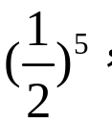
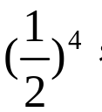
【解析】选A。元素A的半衰期为4天，经过20天后剩余原来的
元素B的半衰期为5天，经过20天后剩余原来的 剩下
的质量之比m_{A}∶m_{B}=1∶2，A正确。

Slide 32
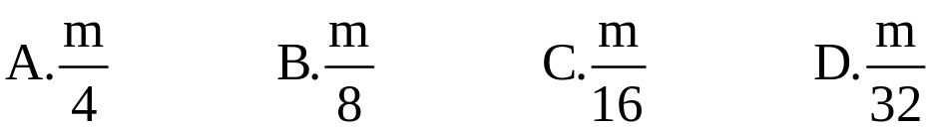
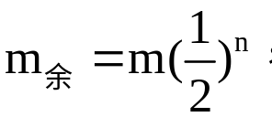
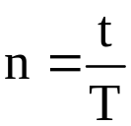
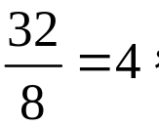
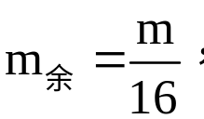
2．(2014·重庆高考）碘131的半衰期约为8天，若某药物含有
质量为m的碘131，经过32天后，该药物中碘131的含量大约还
有( )
【解析】选C。由原子核的衰变公式 其中
= 为衰变的次数，解得 故选C。

Slide 33


【变式训练】1.(2013·哈尔滨高二检测) 是人工产生的
放射性元素， 产生后会自发地衰变为 。关于 衰
变为 ，下列描述正确的是 ( )
A.上述核反应属于α衰变
B. 的半衰期随温度升高、压强增大而变短
C.上述核反应属于β衰变
D. 的半衰期随着数量的减少而变长

Slide 34
【解析】选C。衰变后质量数不变，电荷数增加了1，所以是β衰变，A错误，C正确；半衰期与温度、压强、剩余数量等无关，B、D均错误。

Slide 35

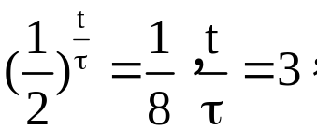
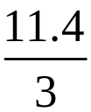
2.某放射性元素经过11.4天有 的原子核发生了衰变，该元
素的半衰期为 ( )
A.11.4天 B.7.6天
C.5.7天 D.3.8天
【解析】选D。根据 因为t=11.4天，所以τ=
天=3.8天，选项D正确。

Slide 36
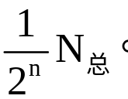
【素养升华】
放射性元素衰变的五大规律
(1)衰变过程遵循质量数守恒和电荷数守恒。
(2)每一次α衰变，质子数、中子数均减少2。
(3)每一次β衰变，中子数减少1，质子数增加1。
(4)α衰变才造成质量数变化，β衰变质量数不变。
(5)经过n个半衰期，剩余核N_{剩}=

Slide 37
【资源平台】半衰期应用
【示范题】现在很多心血管专科医院引进了一种被称为“心肌灌注显像”的检测技术，方法是将若干毫升含放射性元素锝的注射液注入被检测者的动脉，经过40分钟后，这些含放射性物质的注射液通过血液循环均匀地分布在血液中，这时对被检测者的心脏进行造影。心脏血管正常的位置由于有放射性物质随血液到达而显示出有射线射出；心脏血管被堵塞的部分由于无放射性物质到达，将无射线射出。医生根据显像情况就可以判定被检测者心血管有无病变，并判断病变位置。你认为检测用放射性元素锝的半衰期应该最接近下列数据中的 ( )

Slide 38
A.6秒 B.6小时
C.6个月 D.6年
【标准解答】选B。如果半衰期太短，一是在明显的放射期内放射性物质的注射液尚未均匀地分布在血液中而无法完成检测工作，二是因放射强度较大而对人体造成伤害。如果半衰期太长，放射性物质长期残留在人体内也会对人体造成伤害。对比四个选项中的时间，应以6小时为宜，故正确选项应为B。

Slide 39



Slide 40


